Slide 1
Укрепление регионального сотрудничества по развитию навыков в рамках Программы ЦАРЭС: основные достижения, проблемы и возможности для сотрудничества Начальное совещание и международный круглый стол экспертов 30–31 мая 2022 г., Тбилиси, Грузия
Сети и ассоциации для сектора ВО:
Европейский пример
Элизабет Колуччи Советник по интернационализации Европейская ассоциация университетов

Slide 2
Относительная таксономия для контекста ЕС
Ассоциации:
Юридически установленная / четкая основа членства
Определение устава/структуры управления
Ориентация политики
Примеры: EUA, EURASHE, ESU
Сети
Могут быть “легче”
Определяются тематически / миссией или географически – учреждения или ученые/отдельные лица
Некоторые определяются проектами / некоторые реализуются уже давно
Зачастую в сетях меньше членов, чем в ассоциациях
Практическая ориентированность, в отличие от политической
Примеры: Группа Коимбра, Группа Сантандер, LERU
Альянсы университетов
Из последних достижений: Альянсы европейских университетов (финансируются ЕС в ответ на создание Европейского образовательного пространства)
Целостные/устойчивые институциональные альянсы, основанные на общей миссии
Консорциумы для совместных степеней, совместного обучения, интегрированной/стратегической мобильности, совместных исследований и т.д.
Notes:
Ассоциация, такая как EUA, является юридически учрежденной организацией с четким членством и управляется секретариатом.
Университетские сети – обычно более легкие и динамичные в своем возникновении, собирающиеся вокруг определенной тематической цели и/или географической направленности. Нелегко провести четкую грань между ассоциациями и сетями.
Кроме того, существуют партнерские отношения и союзы университетов, некоторые из которых носят разовый характер, ограничены по продолжительности и цели (часто для реализации проектов), но некоторые также являются давними и тематически целостными. Они могут включать в себя что-либо с 2 или более участниками (но обычно остаются до 10)
Особым случаем в этом отношении являются недавние альянсы европейских университетов, которые были созданы при финансировании E+ и HEU для создания устойчивых альянсов между университетами по всей Европе.

Slide 3
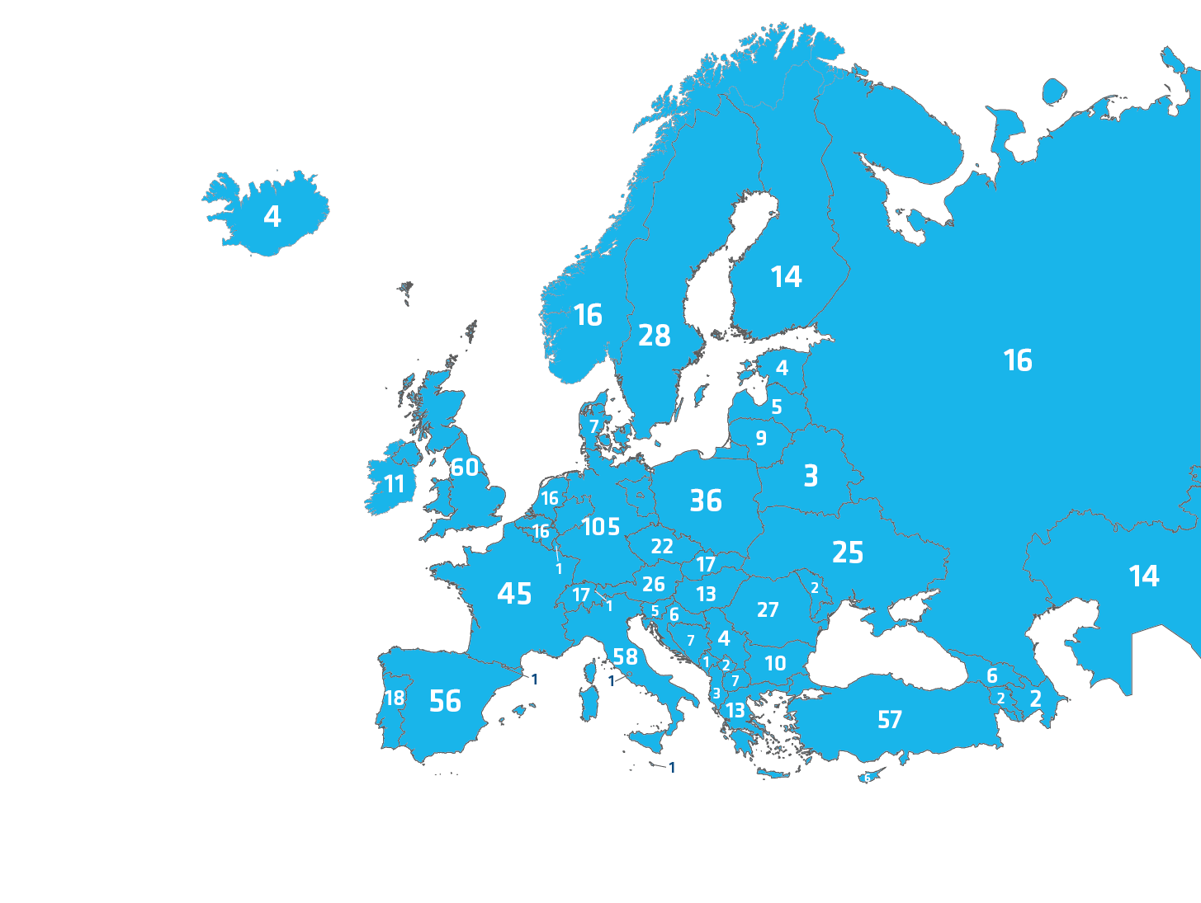
Европейская ассоциация университетов (EUA)
850 членов (ассоциации вузов и национальных университетов – разнообразие размеров и задач)
Независимый голос европейского университетского сектора
Слияние предыдущей ассоциации конференций ректоров и общеевропейской ассоциации университетов: двухуровневое управление
Форум для обмена, взаимного обучения участников (совместные проекты, форумы)
Разработка/лоббирование политики : ЕС и Европа в целом – Болонский процесс
Международный диалог и сотрудничество с университетскими ассоциациями по всему миру
Notes:
Казахстанские полноправные члены :
Казахский национальный университет им . аль- Фараби
Назарбаев Университет
10 ассоциированных членов
Индивидуальные ассоциированные члены - это высшие учебные заведения, которые присуждают степени на уровне первого и второго циклов, но не соответствуют исследовательским критериям, установленным для полноправных индивидуальных членов. У них есть доступ ко всем услугам членства и конференциям; однако они не имеют права голосовать на Генеральной Ассамблее EUA или занимать выборные должности.
Форум по обучению и обучению, форум по финансированию, форум по контролю качества

Slide 4
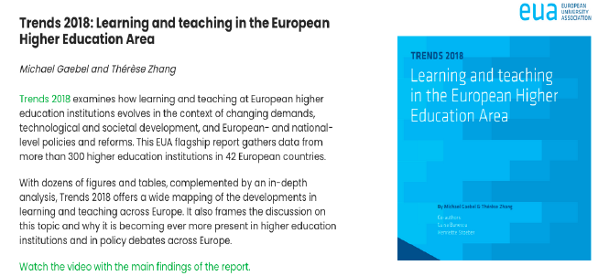
Политический вклад: голос европейского университетского сектора в пользу Болонского процесса
Тенденции в 2018 году: Обучение и преподавание в Европейском пространстве высшего образования

Slide 5
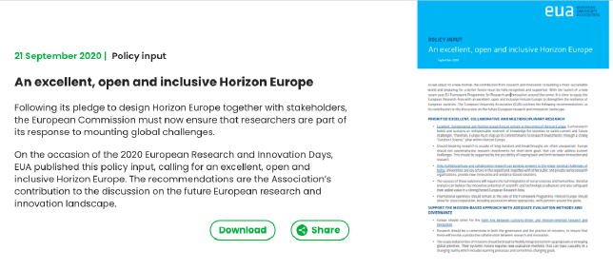
Вклад в политику: Европейское исследовательское пространство
Horizon Europe – превосходная, открытая и инклюзивная программа ЕС по финансированию исследований и инноваций

Slide 6
Финансируемая ЕС инициатива по поддержке сети экспертов по реформе высшего образования во всех соседних странах, включая Центральную Азию
Агенты по реформе политики: представляют стратегически отбираемых ректоров, министерства, студентов агентства по обеспечению качества, ученых….
Централизованная учебная деятельность, педагогическая помощь
Прямое направление к Болонским реформам/реформам, похожим на Болонские
Вращается вокруг Национального офиса Erasmus+ и связана с проектами/воздействием/оценкой политики ЕС
EUA (АУЕ) и окрестности:
SPHERE

Slide 7
1-2 семинара в год
Тематически ориентированные
2-3 учебных визита в год
В учреждение/город/страну: сфокусировано на конкретном случае/практический опыт
Миссии по оказанию технической помощи (TAM) (около 55 в год)
Адресная помощь странам
Предоставление экспертной помощи для национальной поддержки/национальной деятельности
Ежегодная конференция
Объединяющее мероприятие/связывание ключевых тем/крупномасштабное сетевое взаимодействие
3 основные публикации:
Пример: Структурное влияние проектов по наращиванию потенциала Erasmus+ на системы высшего образования в странах-партнерах (2021 г.): https://supporthere.org/sites/default/files/sphere_1.pdf
Веб-сайт и виртуальное сообщество: www.supporthere.org
Деятельность в рамках SPHERE:
2015 – 2021 гг.

Slide 8
Добавленная ценность EUA/успех
Всеобъемлющий отраслевой голос: представляет разнообразие университетов в ЕПВО / находит общие позиции в отношении Брюссельского / Болонского процесса.
Структурная легитимность: управление опирается на национальные ассоциации университетов и университеты.
Обслуживает несколько регионов: ЕС в отличие от ЕПВО
Созревание переплелось с Болонским процессом/ЕПВО – оба выросли вместе
Решительный сторонник укрепления институтов (разработка стратегии, структурная поддержка преподавания, обучения, исследований)
Notes:
Ассоциация, такая как EUA, является юридически учрежденной организацией с четким членством и управляется секретариатом.
Университетские сети – обычно более легкие и динамичные в своем возникновении, собирающиеся вокруг определенной тематической цели и/или географической направленности. Нелегко провести четкую грань между ассоциациями и сетями.
Кроме того, существуют партнерские отношения и союзы университетов, некоторые из которых носят разовый характер, ограничены по продолжительности и цели (часто для реализации проектов), но некоторые также являются давними и тематически целостными. Они могут включать в себя что-либо с 2 или более участниками (но обычно остаются до 10)
Особым случаем в этом отношении являются недавние альянсы европейских университетов, которые были созданы при финансировании E+ и HEU для создания устойчивых альянсов между университетами по всей Европе.

Slide 9
Пример сети: Coimbra Group
41 член
«давно зарекомендовавшие себя европейские комплексные, многопрофильные университеты высокого международного стандарта, стремящиеся к созданию особых академических и культурных связей, чтобы продвигать на благо своих членов интернационализацию, академическое сотрудничество, превосходство в обучении и исследованиях, а также служение обществу»
Рабочие группы:
Научные исследования (науки о жизни, гуманитарные науки, наука/технологии)
Образование (мобильность, докторантура, инновации в образовании)
Охват
Семинары, бенчмаркинг, стипендии, летние школы

Slide 10
От сетей к альянсам европейских университетов
Инициатива европейских университетов: https://ec.europa.eu/education/education-in-the-eu/european-education-area/european-universities-initiative_en

Slide 11
Рекомендации для ЦАРЭС
Укрепить и связать национальные ассоциации вузов
Автономия (финансовая, политическая)
Способность стимулировать реформы и отслеживать тенденции в секторе высшего образования
Конкретизировать/формализировать свою роль в региональном интеграционном пространстве и процессах
последовательные партнеры министерств
Уточнить дифференцированные миссии сетей и их потенциальную взаимодополняемость
Рассмотреть модель «Альянса» как средство стимулирования группировок вузов в рамках ЦАРЭС к формализации и углублению стратегических отношений в соответствии с целями региональной программы развития навыков (профессионального обучения)
Notes:
EUA не субсидируется ЕС – независимо – сборы и проектное финансирование
Роль EUA в BFUG

